Slide 1
Effets et Solutions de la fragmentation de l’habitat des crapauds

Slide 2
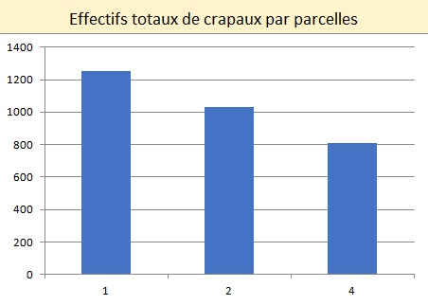
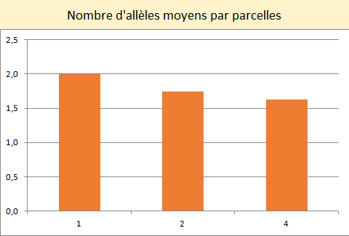
L’effet de la fragmentation de l’habitat
On observe que l'augmentation du nombre de parcelles réduit à la fois l'effectif total des crapâuds et réduit aussi le nombre d'allèles présentes dans chacunes de celles-ci (et donc réduisent la diversité génétique)

Slide 3
Les crapauducs: contrer la fragmentation
Seulement, l'installation de crapauducs aux travers de ces parcelles permet de réduire voir d'inverser l'effet de la fragmentation de l'habitat des crapauds: on observe un nombre moyen d'allèles par parcelle égal à 2, comme pour la situation de non-fragmentation de l'habitat (1 parcelle), et un effectif total de crapaud seulement légèrement inférieur à celui de cette même situation (1141 individus sous crapauducs pour 1255 sans fragmentation).
 | Non-fragmentation | 4 Parcelles | 4 Parcelles avec crapauducs
Nombre d’allèles moyen | 2 | 1.6 | 2
Effectifs totaux moyens | 1255 | 808 | 1141

